Slide 1
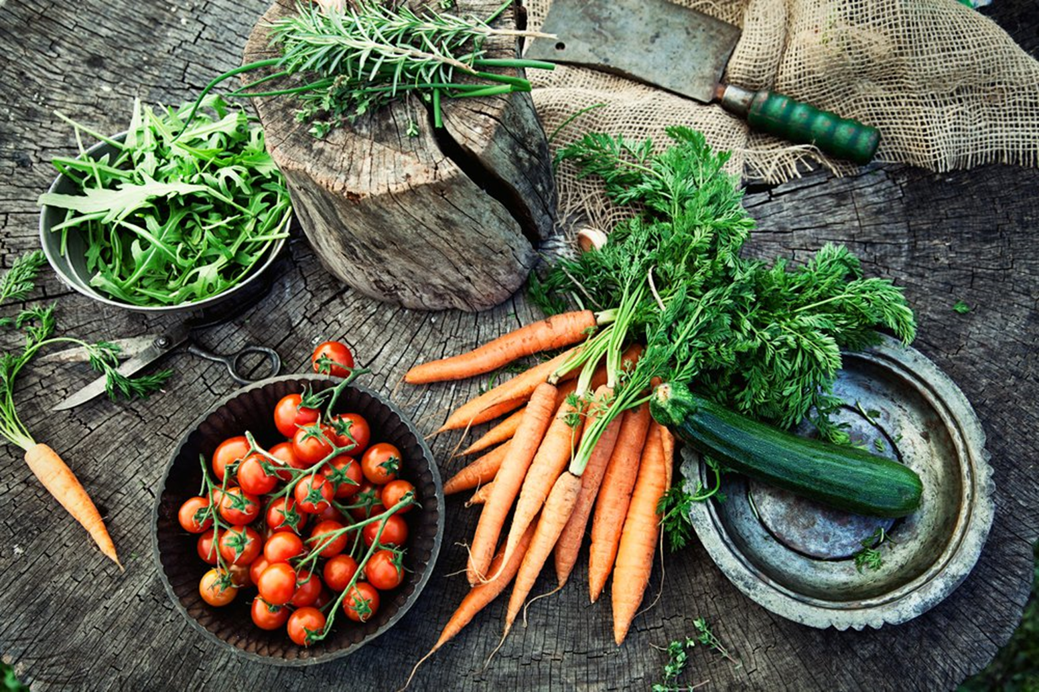
Βιολογικά προϊόντα Μύθοι και πραγματικότητες

Slide 2
Τα βιολογικά προϊόντα έχουν γίνει πιο δημοφιλή τα τελευταία χρόνια.
Κάθε χρόνο ο μέσος ευρωπαίος καταναλωτής ξοδεύει όλο και περισσότερα χρήματα για βιολογικά προϊόντα, με την συνολική αγορά βιολογικών προϊόντων να μεγαλώνει κατά 13% στην Ευρώπη το 2015.
Τα κύρια επιχειρήματα για τη δημοτικότητά τους περιστρέφονται κυρίως γύρω από τέσσερεις άξονες:
Είναι καλύτερης ποιότητας γευστικά
Είναι πιο θρεπτικά και υγιεινά
Είναι πιο ασφαλή για κατανάλωση γιατί δεν έχουν παρασιτοκτόνα και λιπάσματα
Η παραγωγή τους είναι πιο φιλική προς το περιβάλλον

Slide 3
Τα βιολογικά προϊόντα έχουν καλύτερη γεύση.
Ακούγεται συχνά, είτε από σεφ, είτε από εστιατόρια, ότι προτιμούν βιολογικά προϊόντα γιατί είναι γευστικά ανώτερα.
Σύμφωνα με μελέτες όμως, που έγιναν στη Νέα Ζηλανδία και στις Η.Π.Α., οι καταναλωτές δε βρίσκουν τα βιολογικά προϊόντα πιο νόστιμα από τα κανονικά.
Σε μια αμερικάνικη μελέτη μάλιστα, οι καταναλωτές βρήκαν τις ντομάτες που καλλιεργήθηκαν με συμβατικές μεθόδους πολύ πιο νόστιμες από τις βιολογικές.
Σε μια Σουηδική έρευνα που έγινε πιο παλιά - με ντομάτες και πάλι - οι καταναλωτές δήλωσαν πως οι βιολογικές ντομάτες ήταν πιο νόστιμες από τις συμβατικές. Στην πραγματικότητα, είχαν δοκιμάσει τις ίδιες ντομάτες.
Αυτό το φαινόμενο έχει παρατηρηθεί πολλές φορές, με το πιο γνωστό παράδειγμα των καταναλωτών που βρίσκουν ένα κρασί καλύτερο όταν νομίζουν είναι πιο ακριβό.
Μέχρι τώρα, δεν έχουμε κάποια επιστημονική ένδειξη που να στηρίζει τον ισχυρισμό ότι τα βιολογικά προϊόντα είναι πιο νόστιμα, ειδικά όταν αυτοί που τα δοκιμάζουν δε γνωρίζουν πρώτα ότι είναι βιολογικά

Slide 4
Τα βιολογικά προϊόντα είναι πιο θρεπτικά και πιο υγιεινά.
Σε μια έρευνα που έγινε σε καταναλωτές βιολογικών προϊόντων στις Η.Π.Α. το 2003, το 69% απάντησε ότι τα προτιμά επειδή είναι πιο υγιεινά.
Συχνά, εμφανίζονται στο διαδίκτυο ισχυρισμοί ότι η κατανάλωση βιολογικών προϊόντων βοηθά και στην αποφυγή του καρκίνου.
Ωστόσο, τα 50 χρόνια έρευνας στα βιολογικά προϊόντα δεν έχουν αναδείξει θετικές επιπτώσεις στην υγεία από την κατανάλωση αυτών των προϊόντων ούτε κάποια συγκεκριμένη βελτίωση στη θρεπτική τους ποιότητα.
Οι συστηματικές ανασκοπήσεις από διάφορους ερευνητές (στη Νέα Ζηλανδία, στη Μεγάλη Βρετανία , στις Η.Π.Α.) συμφωνούν.
Η πιο μεγάλη και πιο μακροχρόνια μελέτη του είδους, που έγινε σε 620,000 γυναίκες για 9 χρόνια στη Μεγάλη Βρετανία, βρήκε «μικρή έως καμία» μείωση στα ποσοστά καρκίνου στις γυναίκες που κατανάλωναν βιολογικά προϊόντα.

Slide 5
Τα βιολογικά προϊόντα είναι πιο ασφαλή.
Στην πραγματικότητα, οι περισσότερες βιολογικές καλλιέργειες χρησιμοποιούν φυτοφάρμακα όπως όλες οι άλλες.
Τα φυτοφάρμακα που χρησιμοποιούν είναι απλά «φυσικά» ή «βιολογικά», συχνά κοπριά ή βιολογικά φυτοφάρμακα από την αγορά, σε αντίθεση με τις συμβατικές καλλιέργειες που χρησιμοποιούν τα λεγόμενα συνθετικά φυτοφάρμακα.
Πολλοί πιστεύουν ότι επειδή κάτι είναι «φυσικό» είναι και αυτόματα πιο ασφαλές από κάτι «συνθετικό», αλλά δεν υπάρχει κανένας επιστημονικός λόγος που να στηρίζει αυτήν την αντίληψη.
Οι βιολογικές καλλιέργειες χρησιμοποιούν βέβαια διάφορες μεθόδους για να μειώσουν τη χρήση παρασιτοκτόνων, και όντως μία έρευνα από το Stanford βρήκε πως τα βιολογικά προϊόντα είχαν λιγότερα υπολείμματα από παρασιτοκτόνα σε σύγκριση με τα συμβατικά.
Η διαφορά όμως ήταν τόσο μικρή που η ίδια έρευνα σημειώνει πως οι πιθανότητες αυτών των ποσοτήτων να είναι επικίνδυνες ήταν περίπου οι ίδιες

Slide 6
Απαραίτητη η πιστοποίηση.
Όταν αναφερόμαστε σε βιολογικά προϊόντα, εννοούμε πάντα τα πιστοποιημένα, δηλαδή όσα -χύμα ή συσκευασμένα- φέρουν το σήμα ενός από τους οχτώ οργανισμούς πιστοποίησης της χώρας.
Με άλλα λόγια, όταν αγοράζετε βιολογικά προϊόντα -από το σουπερμάρκετ, από τη λαϊκή αγορά ή από ένα κατάστημα-, κύριο μέλημά σας πρέπει να είναι η αναζήτηση του σήματος πιστοποίησης. Εάν πρόκειται για χύμα φρούτα και λαχανικά και στον πάγκο δεν φαίνεται κάποια σχετική ένδειξη, έχετε το δικαίωμα να ζητήσετε από τον παραγωγό τα έγγραφα που αποδεικνύουν ότι τα προϊόντα του είναι βιολογικά και εκείνος οφείλει να σας τα δείξει.
Η πιστοποίηση των βιολογικών προϊόντων δεν προστατεύει μόνο εμάς τους καταναλωτές από τους επιτήδειους που πωλούν ακριβότερα τα προϊόντα τους βαφτίζοντάς τα βιολογικά, χωρίς να είναι. Πρωτίστως, αποτελεί απόδειξη ότι ο βιοκαλλιεργητής έχει σεβαστεί τη γη την οποία καλλιεργεί και δεν την έχει ποτίσει με τόνους λιπασμάτων και με χημικά εντομοκτόνα, μυκητοκτόνα και ζιζανιοκτόνα.
Σε ένα πιστοποιημένο βιολογικό προϊόν πρέπει να αναγράφεται: Η επωνυμία της επιχείρησης που παράγει, συσκευάζει ή εμπορεύεται το προϊόν, καθώς και ο κωδικός πιστοποίησής της.

Slide 7
Oι οργανισμοί πιστοποίησης της χώρας μας είναι οι εξής:
ΔΗΩ (EL-01-BIO),
Φυσιολογική (EL-02-BIO),
BIOEλλάς (EL-03-BIO),
QWays Διαδρομές Ποιότητας (EL-04-BIO),
A CERT Ευρωπαϊκός Oργανισμός Πιστοποίησης (EL-05-BIO),
ΙRIS-Α, Χατζηδάκης και ΣΙΑ Ε.Ε. (EL-O6-BIO),
Πράσινος Έλεγχος -Green Control (EL-07-BIO) και το
Γεωτεχνικό Ινστιτούτο (EL-08-BIO).

Slide 8
Το σήμα πιστοποίησης ενός ελληνικού οργανισμού έχει ισχύ σε όλη την Ευρωπαϊκή Ένωση.
Το σήμα πιστοποίησης που φέρει ένα βιολογικό προϊόν αποδεικνύει ότι έχει διενεργηθεί μια σειρά ελέγχων -στο χωράφι, στο εργαστήριο και στο ράφι- προτού αυτό φτάσει στα χέρια μας. Μάλιστα, τα πιστοποιημένα βιολογικά προϊόντα, που αντιπροσωπεύουν μόλις το 4% της συνολικής μας γεωργίας, ελέγχονται 25 φορές περισσότερο σε σύγκριση με το υπόλοιπο 96% της συμβατικής γεωργίας

Slide 9
Τα βιολογικά σε αριθμούς.
● Σήμερα, στην Ελλάδα υπάρχουν 27.088 εγγεγραμμένοι επιχειρηματίες που ασχολούνται με τη βιολογική γεωργία και κτηνοτροφία. Στη συντριπτική τους πλειονότητα είναι παραγωγοί, ενώ ένα μικρότερο ποσοστό αφορά μεταποιητές και εισαγωγείς. ● O μέσος όρος ιδιοκτησίας του έλληνα βιοκαλλιεργητή είναι τα 40 στρέμματα, τα οποία όμως είναι κατακερματισμένα (π.χ. 5 στρέμματα με αμπέλια σε μια τοποθεσία, 3 στρέμματα σε άλλη κλπ.). Συγκριτικά αναφέρουμε ότι στην Ιταλία ο μέσος όρος ιδιοκτησίας είναι 135 στρέμματα, ενιαία. ● Τρία εκατομμύρια στρέμματα στην Ελλάδα βρίσκονται σε καθεστώς βιολογικής γεωργίας και κτηνοτροφίας, από τα οποία τα 1.200.000 στρέμματα είναι καλλιεργήσιμη γη. ● Oι κυριότερες βιολογικές καλλιέργειες στη χώρα μας είναι η ελιά (47,5%), τα σιτηρά (23%), το αμπέλι (6,1%) και τα εσπεριδοειδή (3,8%). ● Στην κτηνοτροφία, εκτρέφονται αίγες (49%), πρόβατα (30%) και πουλερικά (16%) για την παραγωγή κρέατος, γαλακτοκομικών και αυγών.

Slide 10
Η παραγωγή βιολογικών προϊόντων είναι πιο φιλική προς το περιβάλλον.
Αρκετές μελέτες έχουν δείξει ότι οι βιολογικές καλλιέργειες προωθούν τη βιοποικιλότητα. Μια μελέτη μάλιστα υπολόγισε αύξηση κατά 30% στην ποικιλία ειδών σε περιοχές με βιολογικές καλλιέργειες.
Η βιοποικιλότητα είναι εξαιρετικά σημαντικός παράγοντας για την ισορροπία πολλών φυσικών οικοσυστημάτων και για την ανθρώπινη υγεία και ένας σημαντικός λόγος που η περαιτέρω μελέτη βιολογικών πρακτικών είναι σημαντική όταν μιλάμε για βιώσιμη ανάπτυξη. Μία από τις μεγαλύτερες περιβαλλοντικές επιπτώσεις της καλλιέργειας τροφίμων αρχίζει από τα λιπάσματα.
Τα λιπάσματα περιέχουν κυρίως άζωτο που βοηθά την ανάπτυξη των φυτών και είναι αναπόφευκτα σε όλες τις μεγάλης κλίμακας παραγωγές. Το πρόβλημα με τα λιπάσματα είναι πως αν δεν απορροφηθούν πλήρως από την καλλιέργεια, μολύνουν το χώμα και τους υδάτινους πόρους.

Slide 11
Ενώ τα συνθετικά λιπάσματα παράγονται βιομηχανικά με συγκεκριμένες ποσότητες αζώτου για συγκεκριμένες εφαρμογές, τα φυσικά λιπάσματα (ακριβώς επειδή δεν είναι βιομηχανικά προϊόντα) διαφέρουν στην αποτελεσματικότητά τους.
Πολλοί παραγωγοί αναγκάζονται να χρησιμοποιήσουν μεγαλύτερες ποσότητες λιπασμάτων σε πιο συχνές εφαρμογές, με αποτέλεσμα οι περιβαλλοντικές ζημιές να είναι περίπου οι ίδιες.
Μια μελέτη από τη Μεγάλη Βρετανία μάλιστα βρήκε περισσότερη απόπλυση αζώτου να προέρχεται από τις βιολογικές καλλιέργειες.
Το μεγαλύτερο πρόβλημα για τις βιολογικές καλλιέργειες όμως είναι η παραγωγή.
Οι μελέτες μέχρι τώρα δείχνουν πως οι βιολογικές καλλιέργειες είναι κατά 25% λιγότερο παραγωγικές από τις συμβατικές. Αυτό συμβαίνει επειδή οι βιολογικές πρακτικές είναι λιγότερο αποδοτικές και χρειάζονται περισσότερη γη για να παράγουν τις ίδιες ποσότητες.
Σε ένα πλανήτη που ήδη αξιοποιεί υπερβολικές εκτάσεις γης για την παραγωγή φαγητού, δεν ακούγεται πολύ σοφό να αρχίσουμε να χρησιμοποιούμε κι άλλες για να παράγουμε βιολογικά προϊόντα – ειδικά με τον παγκόσμιο πληθυσμό να αυξάνεται συνεχώς.

Slide 12
Συμπέρασμα:
Τα επιστημονικά στοιχεία για τα πλεονεκτήματα από τις βιολογικές καλλιέργειες είναι προς το παρόν λίγα, με τα πιο σημαντικά ευρήματα να έχουν να κάνουν με τη βιοποικιλότητα.
Πιθανόν στο μέλλον να δούμε συμβατικά συστήματα να εφαρμόζουν κάποιες από τις πρακτικές των βιολογικών συστημάτων που είναι επωφελείς (κάτι που ήδη συζητείται), π.χ. αμειψισπορά (εναλλαγή καλλιεργειών στο ίδιο χωράφι).
Προς το παρόν όμως, δεν υπάρχει λόγος να ξοδεύετε τα λεφτά σας σε ακριβά βιολογικά προϊόντα που δεν ωφελούν ούτε την υγεία σας ούτε το περιβάλλον περισσότερο από τα κανονικά προϊόντα.
Πηγές: Υπουργείο Αγροτικής Ανάπτυξης και Τροφίμων, Διεύθυνση Βιολογικής Γεωργίας.
Χατζημιχαήλ Αντωνία.

